Slide 1
স্বাগতম

Slide 2
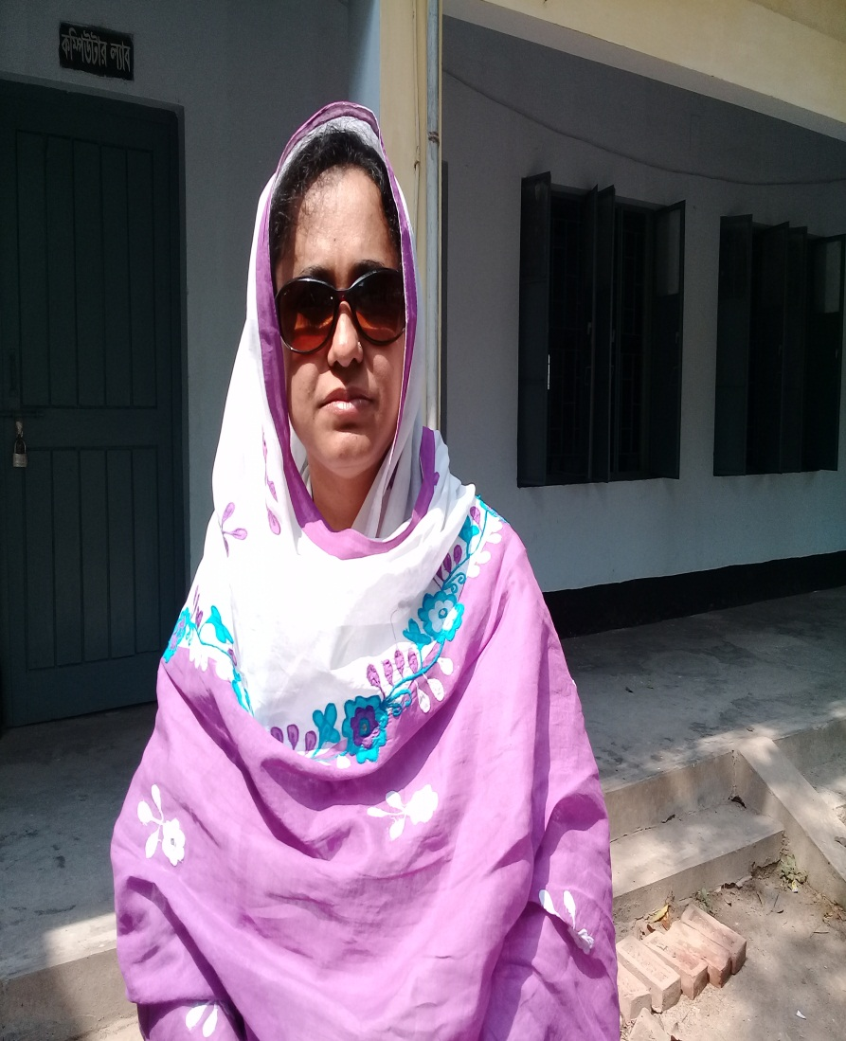
শিক্ষক পরিচিতি
মোছা: উম্মে সালওয়া
সিনিয়র শিক্ষক
সান্তাহার বি. পি. উচ্চ বিদ্যালয়
সান্তাহার , আদমদীঘি , বগুড়া ।
Email – umme.salwa@yahoo.com

Slide 3
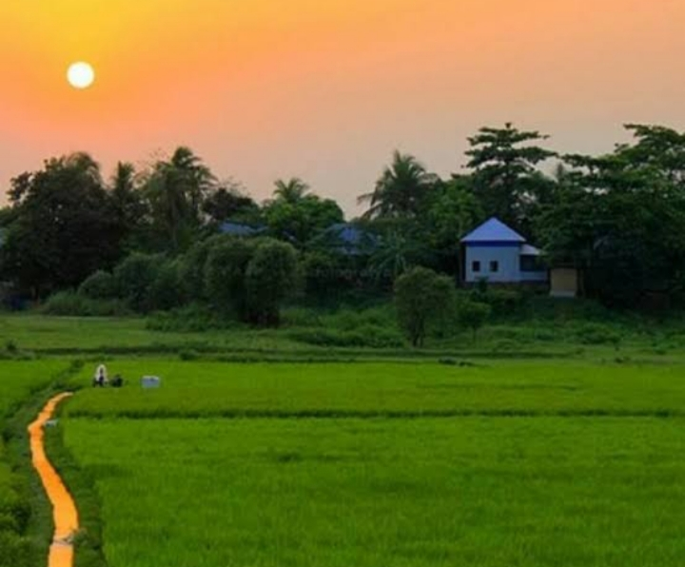
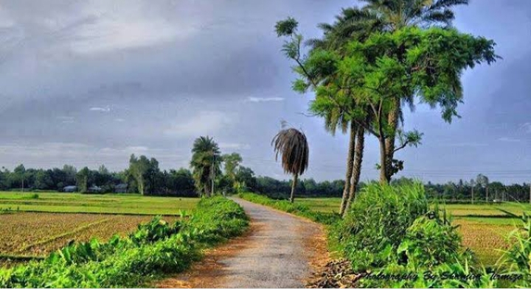
চল কিছু ছবি দেখি

Slide 4
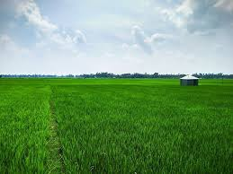
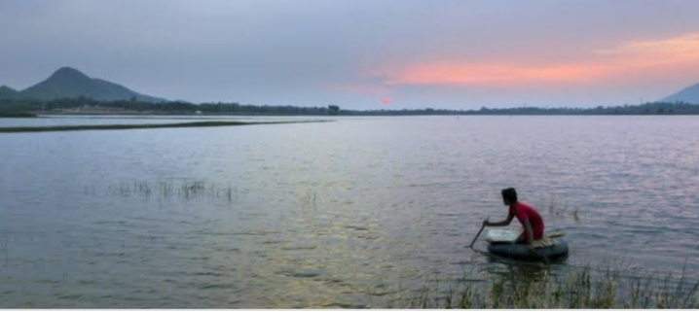
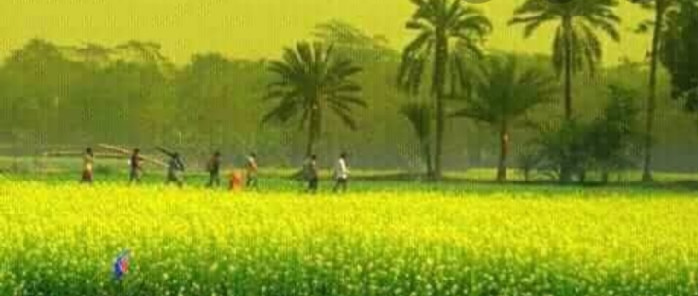
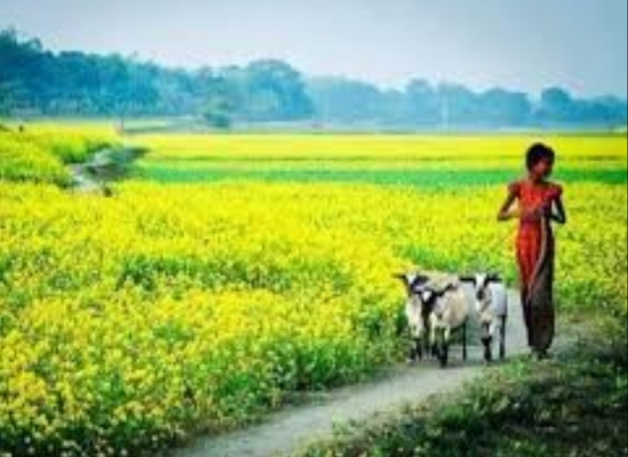
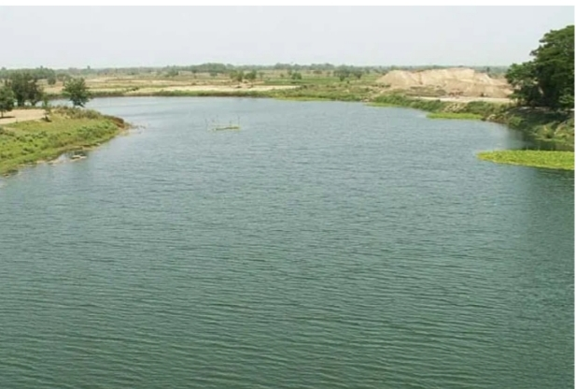

Slide 5
আমাদের আজকের বিষয়---
“ সেই দিন এই মাঠ ”
- জীবনানন্দ দাশ
শ্রেণি: নবম-দশম
বিষয়: বাংলা ১ম পত্র ( পদ্য )

Slide 6
শিখনফল
‘সেই দিন এই মাঠ ‘ কবিতার কবি পরিচিতি বলতে পারবে।
নতুন শব্দের অর্থ বলতে পারবে ।
‘সেই দিন এই মাঠ ‘ কবিতার মূল ভাব লিখতে পারবে।
‘সেই দিন এই মাঠ ‘ কবিতার আলোকে বাংলার প্রকৃতি বর্ণনা করতে পারবে।
সভ্যতার বিবর্তনের সঙ্গে প্রকৃতির যে সম্পর্ক বিদ্যমান তা ব্যাখ্যা করতে পারবে ।

Slide 7
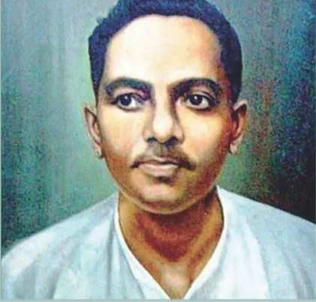
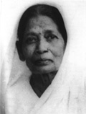
কবি পরিচিতি
জীবনানন্দ দাশ
কুসুমকুমারী দাশ
জীবনানন্দ দাশ 1899 সালে বরিশাল শহরে জন্মগ্রহণ করেন। তাঁর পিতার নাম সত্যানন্দ দাশ , মাতা কুসুমকুমারী দাশ। কুসুমকুমারী দাশও ছিলেন একজন স্বভাবকবি।

Slide 8
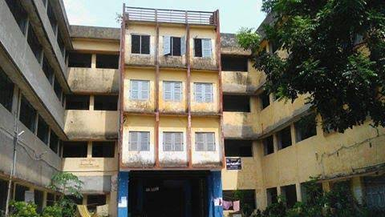
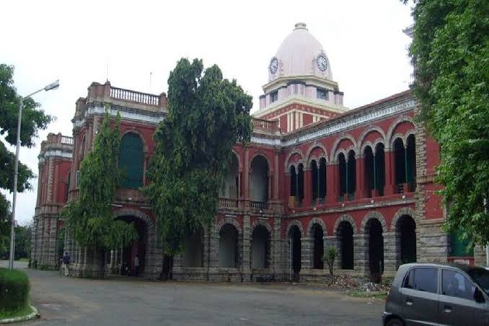
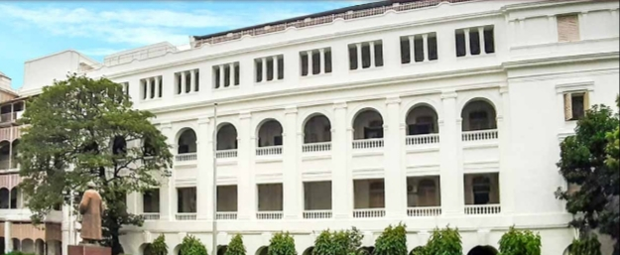
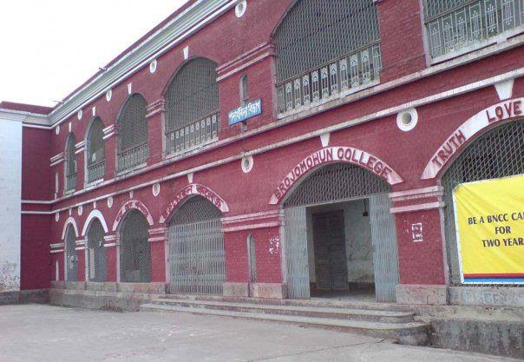
জীবনানন্দ দাশ বরিশাল ব্রজমোহন স্কুল, ব্রজমোহন কলেজ ও কলকাতার প্রেসিডেন্সি কলেজ শিক্ষা লাভ করেন। 1921 সালে কলকাতা বিশ্ববিদ্যালয় থেকে ইংরেজি সাহিত্যে এম. এ ডিগ্রি লাভের পর তিনি অধ্যাপনা শুরু করেন।
বরিশাল ব্রজমোহন স্কুল
কলকাতার প্রেসিডেন্সি কলেজ
কলকাতা বিশ্ববিদ্যালয়
ব্রজমোহন কলেজ

Slide 9
জীবনানন্দ দাশের রচিত গ্রন্থ --

Slide 11
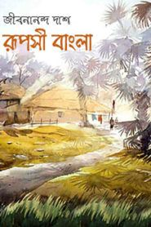

Slide 12
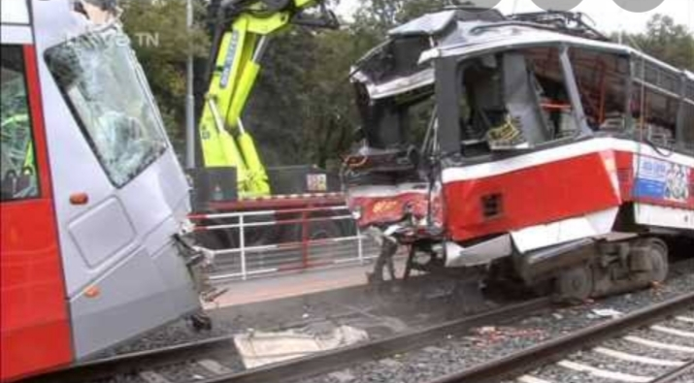
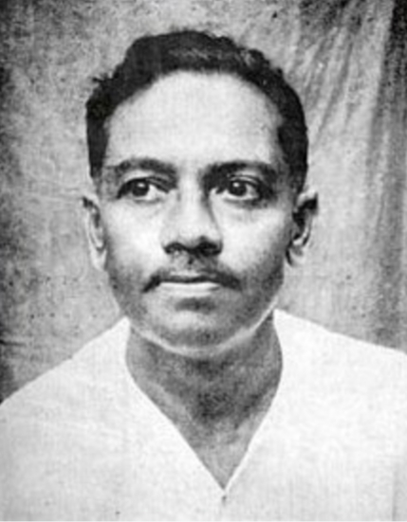
১৯৫৪ সালে ১৪ই অক্টোবর জীবনানন্দ দাশ কলকাতায় এক ট্রাম দূর্ঘটনায় আহত হন এবং ২২শে অক্টোবর মৃত্যুবরণ করেন।

Slide 13
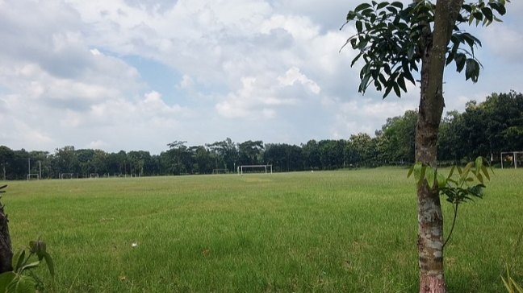
সেই দিন এই মাঠ
- জীবনানন্দ দাশ
সেই দিন এই মাঠ স্তব হবে নাকো জানি –
এই নদী নক্ষত্রের তলে
সেদিনো দেখিবে স্বপ্ন –
সোনার স্বপ্নের সাধ পৃথিবীতে কবে আর ঝরে!
আমি চলে যাব বলে
চালতাফুল কি আর ভিজিবে না শিশিরের জলে
নরম গন্ধের ঢেউয়ে?
লক্ষ্মীপেঁচা গান গাবে নাকি তার লক্ষ্মীটির তরে?
সোনার স্বপ্নের সাধ পৃথিবীতে কবে আর ঝরে!
চারদিকে শান্ত বাতি – ভিজে গন্ধ- মৃদু কলরব;
খেয়ানৌকাগুলো এসে লেগেছে চরের খুব কাছে;
পৃথিবীর এইসব গল্প বেঁচে র’বে চিরকাল; -
এশিরিয়া ধুলো আজ – বেবিলন ছাই হয়ে আছে ।

Slide 14
চল কবিতার আবৃত্তি শুনি ---

Slide 15
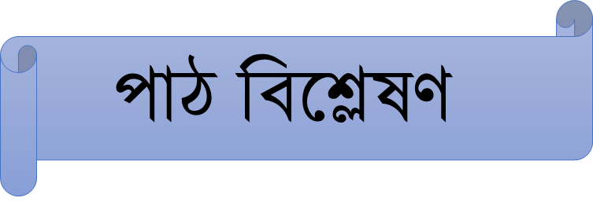
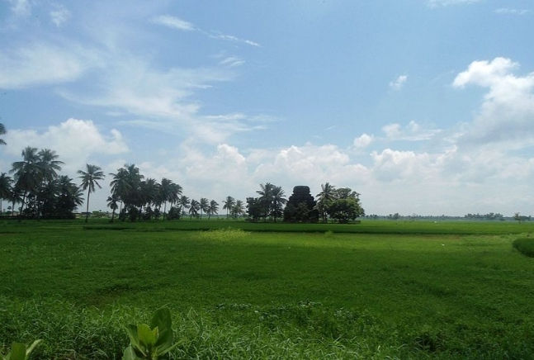
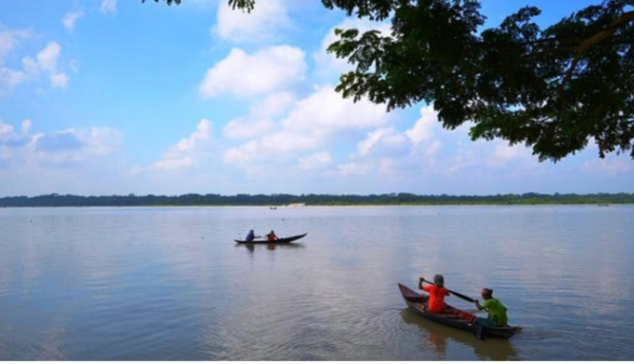
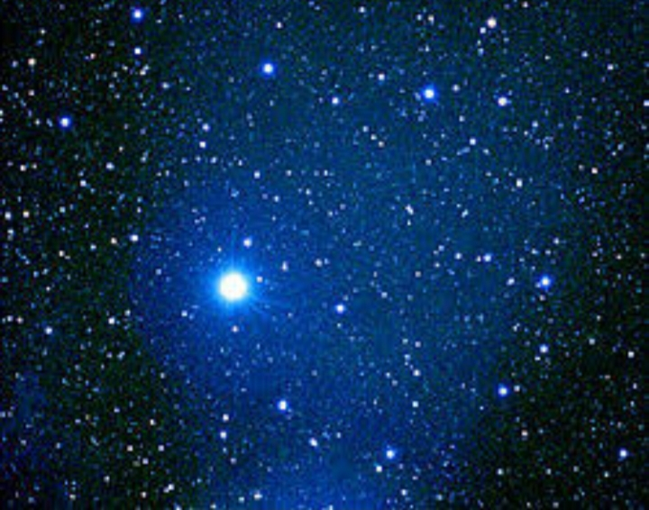
সেই দিন এই মাঠ স্তব্ধ হবে নাকো জানি –
এই নদী নক্ষত্রের তলে

Slide 16
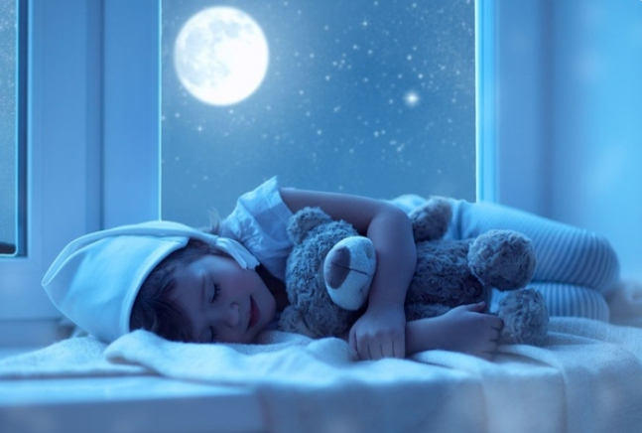
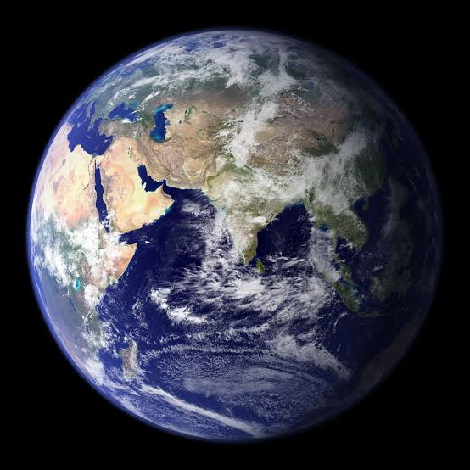
সেদিনো দেখিবে স্বপ্ন –
সোনার স্বপ্নের সাধ পৃথিবীতে কবে আর ঝরে!

Slide 17
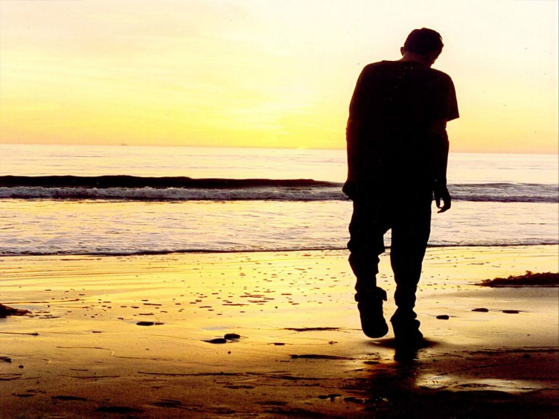
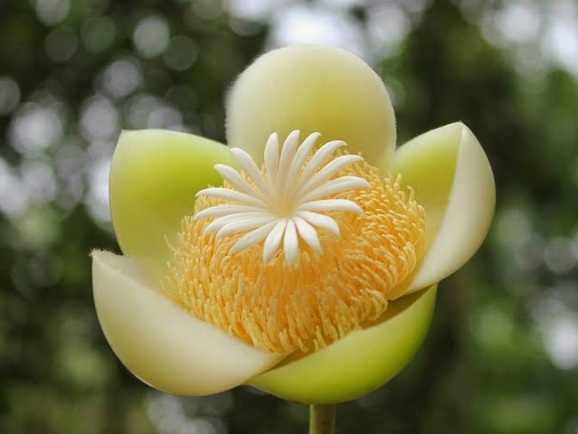
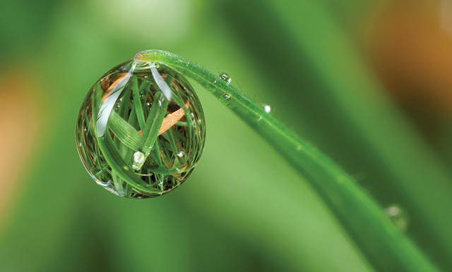
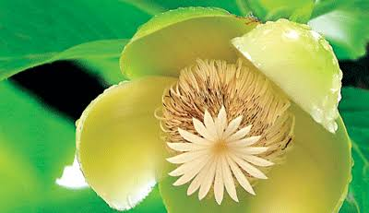
আমি চলে যাব বলে
চালতাফুল কি আর ভিজিবে না শিশিরের জলে
নরম গন্ধের ঢেউয়ে?

Slide 18
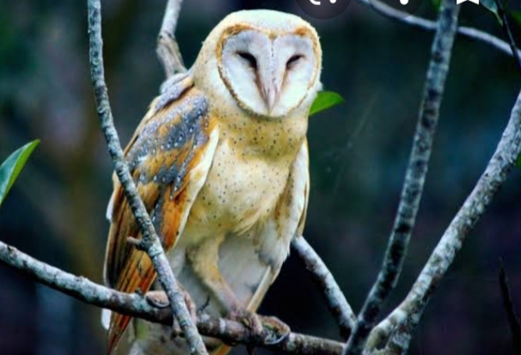
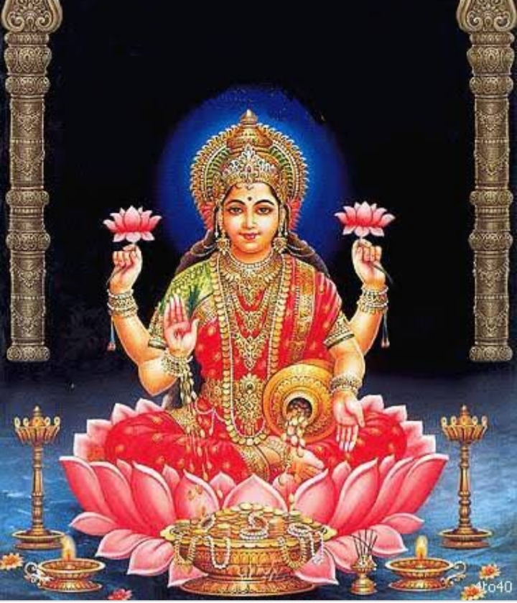
লক্ষ্মীপেঁচা গান গাবে নাকি তার লক্ষ্মীটির তরে?
সোনার স্বপ্নের সাধ পৃথিবীতে কবে আর ঝরে!

Slide 19
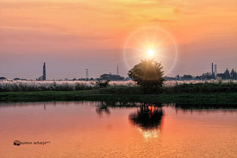
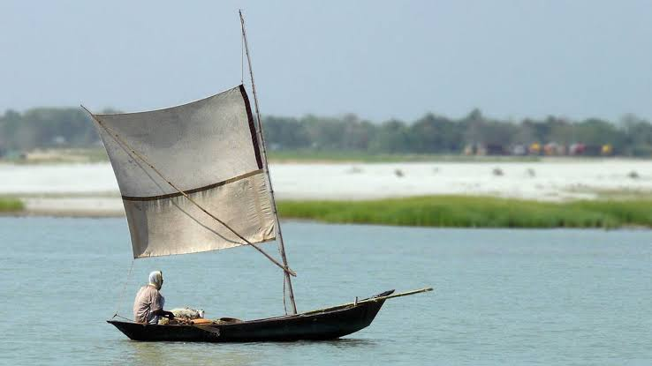
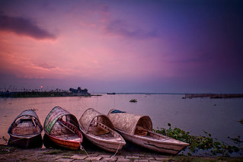
চারদিকে শান্ত বাতি – ভিজে গন্ধ- মৃদু কলরব;
খেয়ানৌকাগুলো এসে লেগেছে চরের খুব কাছে;

Slide 20
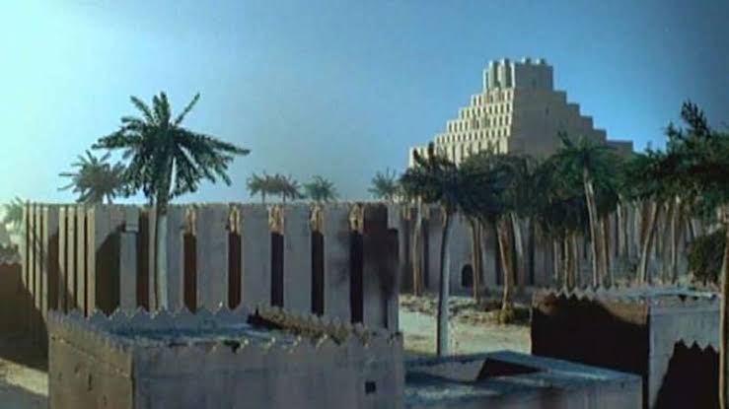
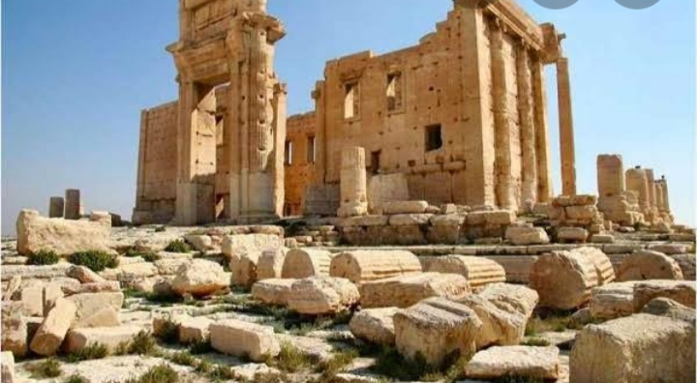
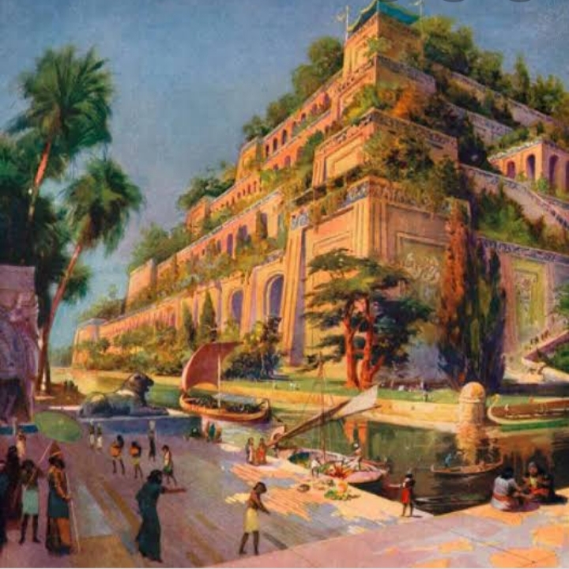
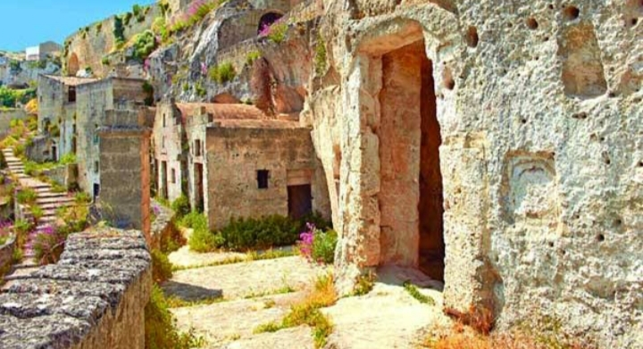
পৃথিবীর এইসব গল্প বেঁচে র’বে চিরকাল; -
এশিরিয়া ধুলো আজ – বেবিলন ছাই হয়ে আছে ।

Slide 21
একক কাজ
সেই দিন এই মাঠ ‘ কবিতার কবি পরিচিতি লিখ।

Slide 22
শব্দার্থ
নক্ষত্র
তারা,তারকা
নিদ্রিত অবস্হায় মনের ক্রিয়া বা অনুভূত বিষয়।
স্বপ্ন

Slide 23
লক্ষ্মীপেঁচা
দেখতে কূরূপ কিন্তু সুলক্ষণযুক্ত
শান্ত
শান্তিযুক্ত

Slide 24
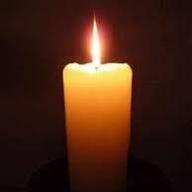
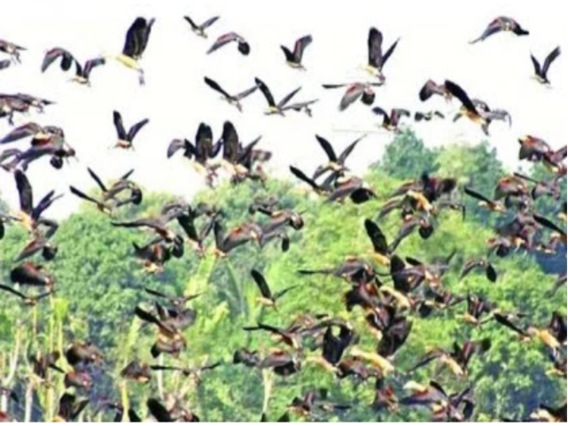
মৃদু
ক্ষীণ
কলরব
বহু কন্ঠের সম্মিলিত গুঞ্জন

Slide 25
এশিরিয়া
এশিরিয়া সভ্যতা –যা এখন ধ্বংসস্তুপ ছাড়া কিছুই নেই।
পৃথিবীর বিখ্যাত ব্যাবিলনীয় সভ্যতা– যা এখন ধ্বংসস্তুপ ছাড়া কিছুই নয়।
বেবিলন

Slide 26
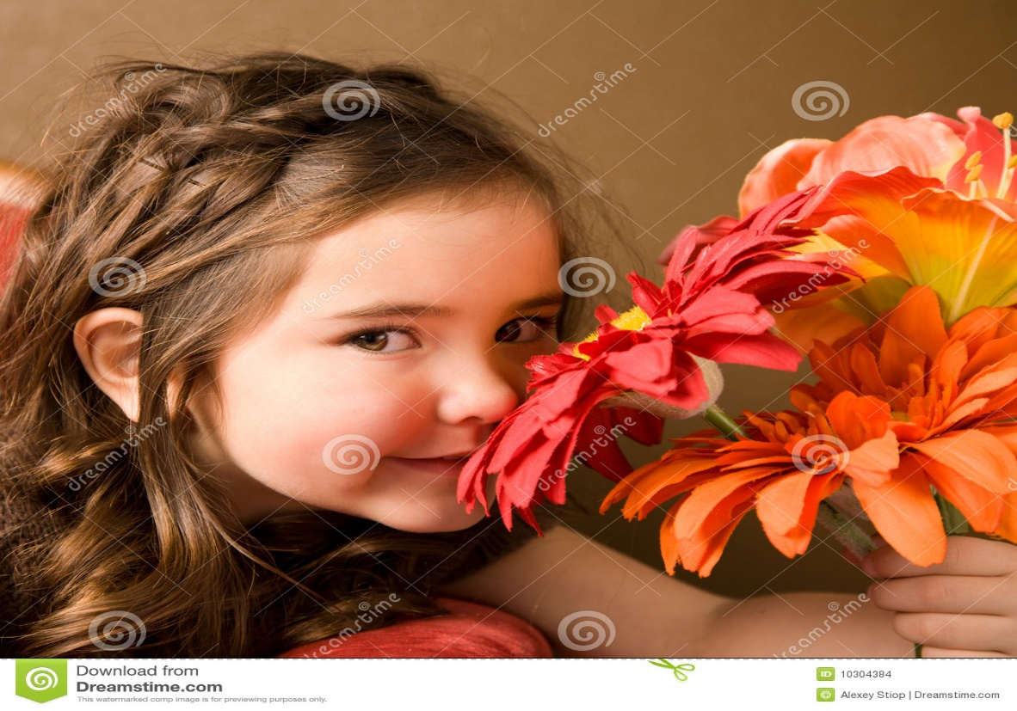
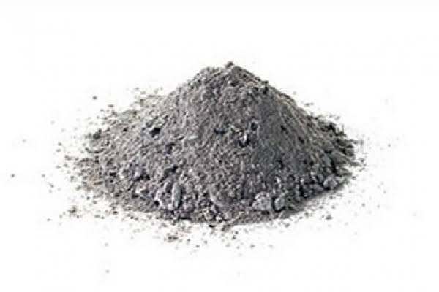
গন্ধ
ঘ্রাণ
ছাই
ভস্ম, কাঠ ইত্যাদি দগ্ধ হওয়ার পর যা অবশিষ্ট থাকে।

Slide 27
জোড়ায় কাজ
‘সেই দিন এই মাঠ ‘ কবিতার মূল ভাব লিখ ?

Slide 28
দলীয় কাজ
‘ সেই দিন এই মাঠ ’কবিতার আলোকে বাংলার প্রকৃতি বর্ণনা কর।

Slide 29
বাড়ীর কাজ
সভ্যতার বিবর্তনের সঙ্গে প্রকৃতির যে সম্পর্ক বিদ্যমান তা ব্যাখ্যা কর।

Slide 30
ধন্যবাদ সবাইকে

